Slide 1

Bienvenidos al
Lima - Perú

Slide 2
ASP.NET vNext WebSites
Kai Clemente
kai@proyectof5.pe

Slide 3
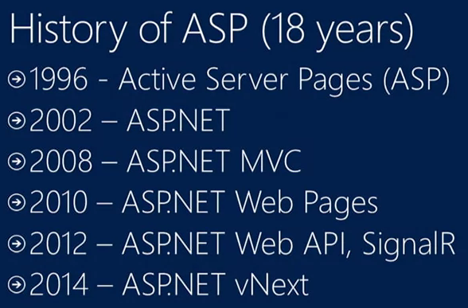
Historia del desarrollo web en MS

Slide 4
ASP.NET vNext
Reescritura total de ASP.NET
Incompatible a nivel de código con versiones anteriores
ASP.NET MVC y ASP.NET WebApi se “unifican” en una sola API (ASP.NET MVC6)
Webforms queda fuera
Open Source (https://github.com/aspnet)
Entity Framework 7 se incluye dentro del paraguas de ASP.NET vNext

Slide 5
.NET vNext
Incluirá un CLR optimizado para cloud
Desplegable side-by-side a través de NuGet
Las aplicaciones ASP.NET vNext podran desplegar su propio CLR e instalarlo a través de NuGet

Slide 6
Visual Studio 2015 CTP6
Único Visual Studio en la actualidad con soporte para vNext
No se puede instalar side by side con ningún otro VS

Slide 7
El nuevo project.json
Fichero de proyecto propio de ASP.NET vNext
Contiene
Las referencias (paquetes NuGet)
Los comandos válidos que se pueden lanzar con “K”
Configuración
Frameworks sobre los cuales puede correr la aplicación (.NET Fwk, K runtime, Mono,...)

Slide 8
Configuración
web.config ha muerto.
Nuevo framework de configuración con soporte para json, command line, xml
Configuración”hardcoded” en código...
Bienvenido a un mundo gobernado por Roslyn
Modifica el código... Y refresca el browser

Slide 9
Demo

Slide 11










2015 Global Sponsors

